Slide 1
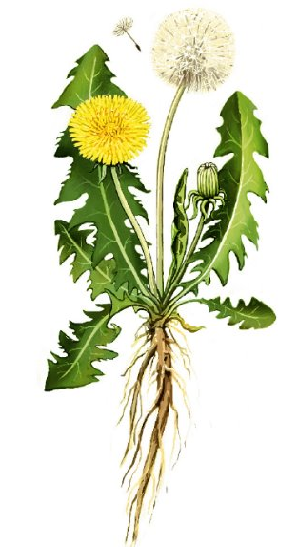
Rastlinné telo ako celok
Mgr. Ivana Sokolská

Slide 2
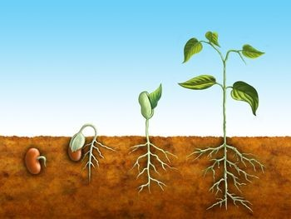
Klíčenie – dostatok tepla, vody a vzduchu
Jednoklíčnolistové rastliny – kukuriaca
Dvojklíčnolistová rastlina - fazuľa

Slide 3
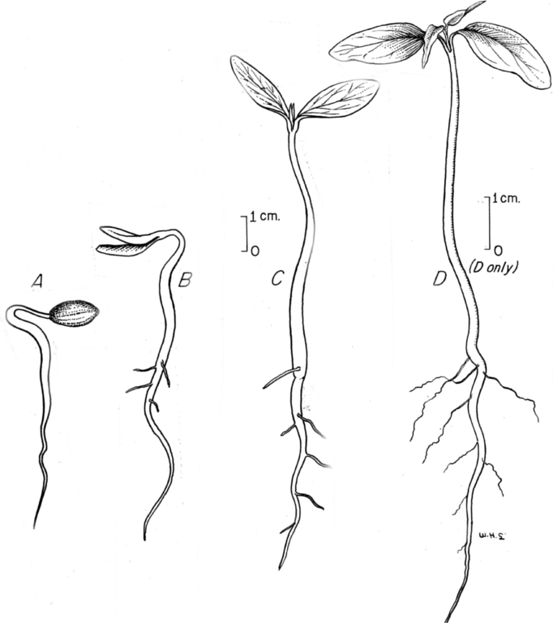
Koreň – gravitácia- rast smerom dole

Slide 4
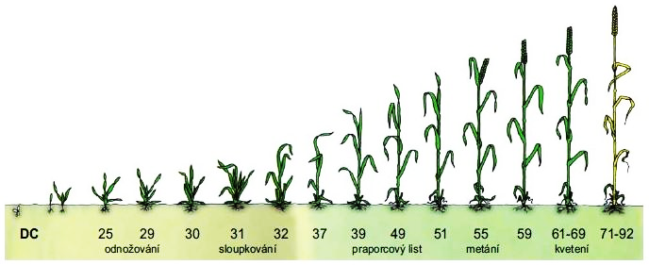
Stonka- rastie nahor
na slnku prebieha fotosyntéza – organické látky (cukor)
autotrofné rastliny – sebestačné

Slide 5
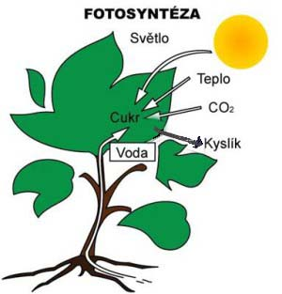

Slide 6
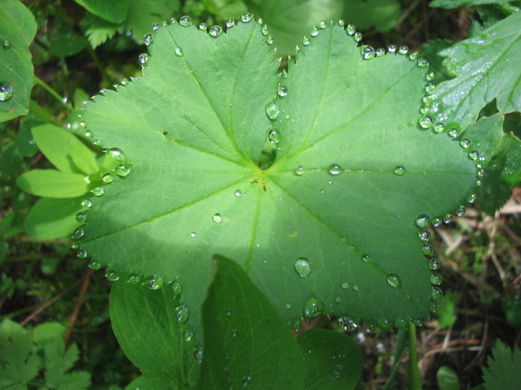
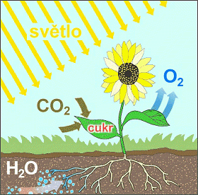
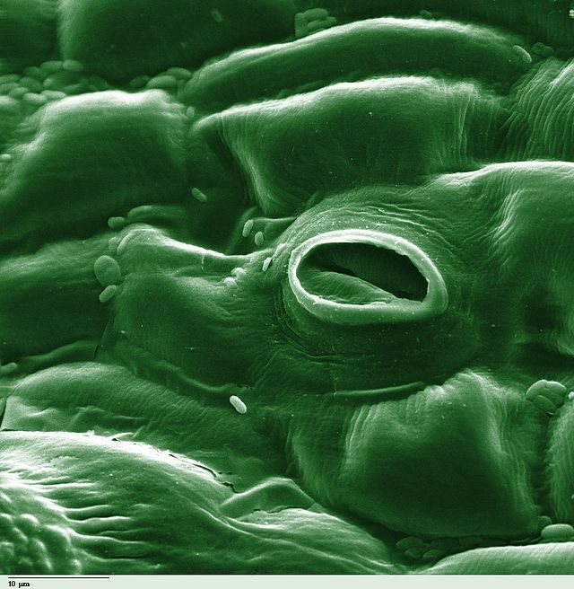

Slide 7
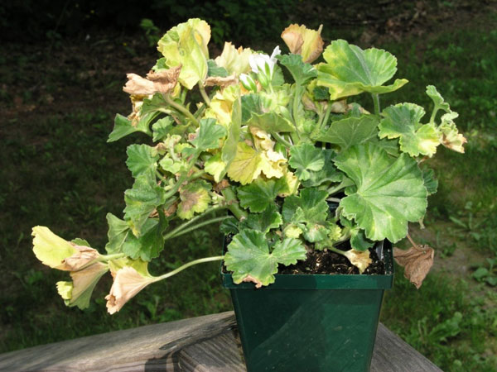
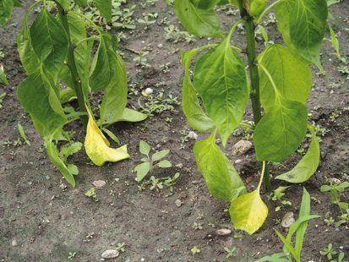
Vädnutie - nedostatok vody

Slide 8
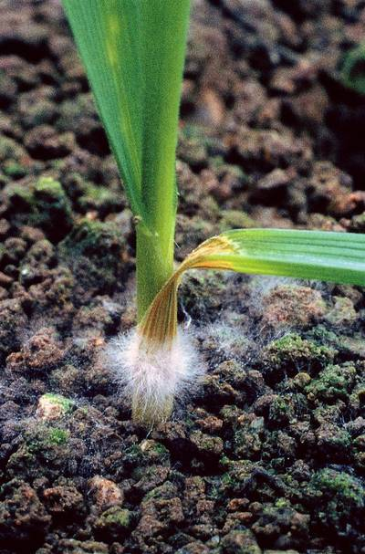
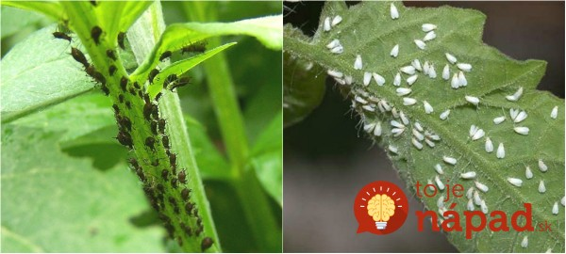
Parazity a plesne na rastlinách

Slide 9
Ďakujem za pozornosť

